Slide 1

Android移动应用基础教程（第2版）
第4章 程序活动单元Activity
· Activity生命周期
· Intent与IntentFilter
· Activity的任务栈和启动模式
· Activity的创建、配置、开启和关闭
· Activity之间的跳转
· 使用Fragment

Slide 2
作业点评
简述实现Button按钮的点击事件的方式有哪几种？
简述ListView与RecyclerView的区别。

Slide 3
预习检查
简述Activity的生命周期状态。
简述Activity有几种启动模式。

Slide 4
学习目标
Intent与IntentFilter
Acitvity之间的跳转
Activity的启动模式
使用Fragment
1
了解
重点
3
掌握
Activity生命周期
Activity的创建配置和关闭
2

Slide 5
主讲内容
4.1 Activity的生命周期
4.2 Activity的创建配置和关闭
主讲内容
Speech content
4.3 Intent与IntentFilter
4.4 Activity之间的跳转
4.5 Activity的任务栈和启动模式
4.6 使用Fragment

Slide 6
4.1.1 生命周期状态
当Activity启动之后便会进入下一状态。
Activity完全不可见，系统内存不足时会销毁该Activity。
Activity将被清理出内存。
Activity处于屏幕最前端，可与用户进行交互。
Activity仍然可见，但无法获取焦点，用户对他操作没有响应。
启动
状态
运行
状态
暂停 状态
停止
状态
销毁
状态

Slide 7
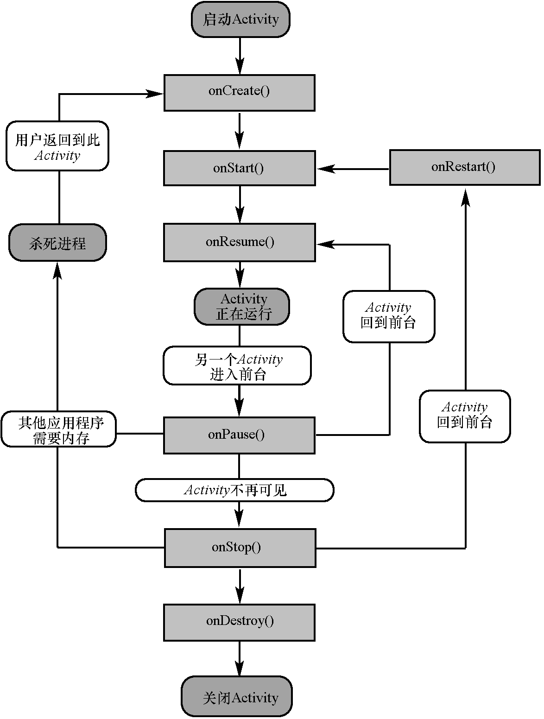
4.1.2 生命周期方法
在Activity即将可见时调用
在Activity创建时调用
Activity获取焦点时调用
Activity从停止状态再次启动时调用
当前Activity被其他Activity覆盖或者锁屏时调用
Activity对用户不可见时调用
Activity销毁时调用

Slide 8
4.1.2 生命周期方法
生命周期方法
第一次运行程序时调用的生命周期方法为：onCreate()— onStart()—onResume()。
退出程序时调用的生命周期方法为：onPause()—onStop()—onDestory()。

Slide 9
4.1.2 生命周期方法
脚下留心：横竖屏切换时的生命周期
手机横竖屏切换时，系统会根据AndroidManifest.xml文件中Activity的configChanges属性值的不同而调用相应的生命周期方法。
没有设置configChanges属性的值时：
当由竖屏切换横屏时，调用的方法依次是onPause()、onStop()、onDestory()、onCreate()、onStart()和onResume()的方法。
设置configChanges属性
打开程序时同样会调用onCreate()— onStart()—onResume()方法，但是当进行横竖屏切换时不会再执行其他的生命周期方法。
<activity android:name=".MainActivity"
android:configChanges="orientation|keyboardHidden">

Slide 10
4.1.2 生命周期方法
横竖屏切换时的生命周期
如果希望某一个界面一直处于竖屏或者横屏状态，不随手机的晃动而改变，可以在清单文件中通过设置Activity的screenOrientation属性完成。
竖屏：android:screenOrientation="portrait"
横屏：android:screenOrientation="landscape"

Slide 11
主讲内容
4.1 Activity的生命周期
4.2 Activity的创建配置和关闭
主讲内容
Speech content
4.3 Intent与IntentFilter
4.4 Activity之间的跳转
4.5 Activity的任务栈和启动模式
4.6 使用Fragment

Slide 12
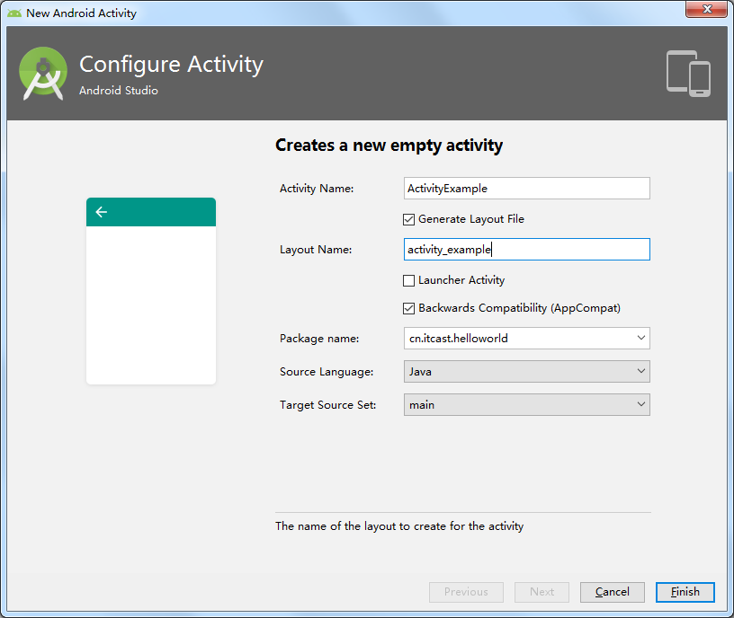
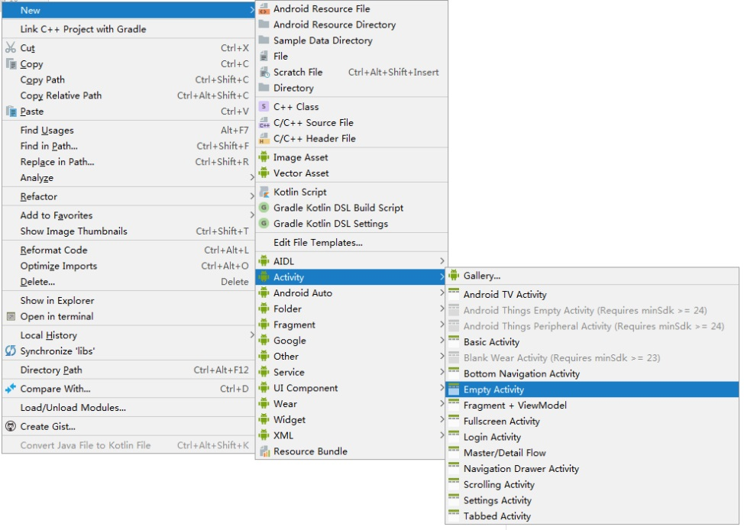
4.2.1 Activity的创建
创建Activity
包名处单击右键选择【New】→【Activity】→【Empty Activity】选项，填写Activity信息，完成创建。
Activity名称
布局名称
包名

Slide 13
4.2.2 配置Activity
配置Activity
包名处点击右键选择【New】→【Java Class】选项，填写Java类名，完成创建。在该类中继承Activity。
当启动该Activity时，会抛出异常信息：
在AndroidManifest.xml文件的<application></application>标签中配置Activity：
<activity android:name="cn.itcast.activitybasic.SecondActivity" />

Slide 14
4.2.2 配置Activity
配置Activity
如果Activity所在的包与AndroidManifest.xml文件的<manifest></manifest>标签中通过package属性指定的包名一致，则android:name属性的值可以直接设置为“.Activity名称”。
<activity
android:name=".SecondActivity">
</activity>

Slide 15
4.2.3 开启和关闭Activity
开启和关闭Activity
开启Activity：startActivity()
在MainActivity的onCreate()方法中启动SecondActivity
关闭Activity：finish()
Intent intent = new Intent(MainActivity.this,SecondActivity.class);
startActivity(intent);

Slide 16
主讲内容
4.1 Activity的生命周期
4.2 Activity的创建配置和关闭
主讲内容
Speech content
4.3 Intent与IntentFilter
4.4 Activity之间的跳转
4.5 Activity的任务栈和启动模式
4.6 使用Fragment

Slide 17
4.3.1 Intent介绍
Intent(意图)
Intent被称为意图，是程序中各组件进行交互的一种重要方式，他不仅可以指定当前组件要执行的动作，还可以在不同组件之间进行数据传递。
一般用于启动Activity、Service以及发送广播等。根据开启目标组件的方式不同，Intent被分为两种类型显示意图和隐式意图。

Slide 18
4.3.1 Intent介绍
显式
意图
隐式
意图
显式意图可以直接通过名称开启指定的目标组件
隐式意图通过
指定action和category等属性，系统根据这些信息进行分析后寻找目标Activity

Slide 19
4.3.1 Intent介绍
显式意图
创建一个Intent对象，其中第1个参数为Context表示当前的Activity对象，第2个参数表示要启动的目标Activity。
Intent intent = new Intent(this, SecondActivity.class);
startActivity(intent);
调用Activity的startActivity方法启动目标组件

Slide 20
4.3.1 Intent介绍
隐式意图
<activity android:name="cn.itcast.Activity02">
<intent-filter>
<action android:name="cn.itcast.START_ACTIVITY"/>
<category android:name="android.intent.category.DEFAULT"/>
</intent-filter>
</activity>
设置action动作，当代码中的action与该action相匹配时启动该组件。
Intent intent = new Intent();
intent.setAction("cn.itcast.START_ACTIVITY");
startActivity(intent);
设置action动作，当与清单文件中的action相匹配时启动目标组件。

Slide 21
4.3.2 IntentFilter
IntentFiler
当发送一个隐式Intent后，Android系统会将他与程序中的每一个组件的过滤器进行匹配，匹配属性有 action、data、category，需要这三个属性都匹配成功才能唤起相应的组件。

Slide 22
4.3.2 IntentFilter
IntentFiler
action：用于指定Intent对象的动作。
只要Intent携带的action与其中一个<intent-filter>标签中action的声明相同，action属性就匹配成功。
<intent-filter>
<action android:name="android.intent.action.EDIT"/>
<action android:name="android.intent.action.VIEW"/>
......
</intent-filter>
注意：在清单文件中为Activity添加<intent-filter>标签时，必须添加action属性，否则隐式Intent无法开启该Activity。

Slide 23
4.3.2 IntentFilter
IntentFiler
data：指定数据的URI或者数据MIME类型他的值通常与Intent的action属性有关联。
隐式Intent携带的data数据只要与IntentFilter中的任意一个data声明相同，data属性就匹配成功。
<intent-filter>
<data android:mimeType="video/mpeg" android:scheme="http..."/>
<data android:mimeType="audio/mpeg" android:scheme="http..."/>
...
</intent-filter>

Slide 24
4.3.2 IntentFilter
IntentFiler
category：用于为action添加额外信息。
一个IntentFilter可以不声明category属性，也可以声明多个category属性。
隐式Intent中声明的category必须全部能够与某一个IntentFilter中的category匹配才算匹配成功。
<intent-filter>
<category android:name="android.intent.category.DEFAULT" />
<category android:name="android.intent.category.BROWSABLE" />
.......
</intent-filter>
注意：IntentFilter中罗列的category属性数量必须大于或者等于隐式Intent携带的category属性数量时，category属性才能匹配成功。如果一个隐式Intent没有设置category属性，那么他可以通过任何一个IntentFilter（过滤器）的category匹配。

Slide 25
主讲内容
4.1 Activity的生命周期
4.2 Activity的创建配置和关闭
主讲内容
Speech content
4.3 Intent与IntentFilter
4.4 Activity之间的跳转
4.5 Activity的任务栈和启动模式
4.6 使用Fragment

Slide 26
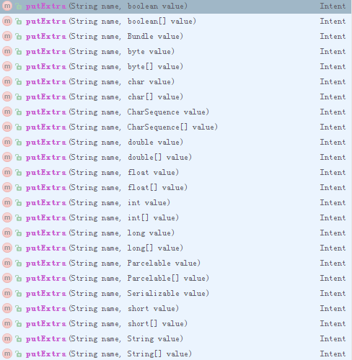
4.4.1 数据传递
在Activity之间数据传递
使用Intent的putExtra()方法传递数据。
数据信息
数据名称

Slide 27
4.4.1 数据传递
在Activity之间数据传递
Intent intent = new Intent();
intent.setClass(MainActivity.this,SecondActivity.class); //设置跳转到的Activity
intent.putExtra("studentName","王晓明"); //姓名
startActivity(intent);
在MainActivity中将数据传递给SecondActivity。
Intent intent = getIntent();
String name = intent.getStringExtra("studentName"); //获取姓名
在SecondActivity 中获取MainActivity传递来的数据。

Slide 28
4.4.1 数据传递
在Activity之间数据传递
使用Bundle类传递数据
在MainActvitiy中将数据传递给SecondActivity。
Intent intent = new Intent();
intent.setClass(this,SecondActivity.class);
Bundle bundle = new Bundle();
bundle.putString("account", "江小白");
intent.putExtras(bundle);
startActivity(intent);
创建Bundle对象。
将用户名封装到Bundle对象中
将Bundle对象封装到Intent对象中
在MainActvitiy中将数据传递给SecondActivity。
Bundle bundle = getIntent().getExtras();
String account = bundle.getString("account");
获取Bundle对象。
获取用户名。

Slide 29
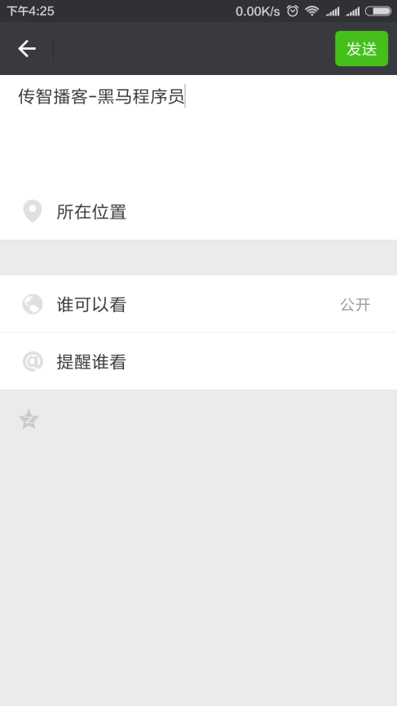
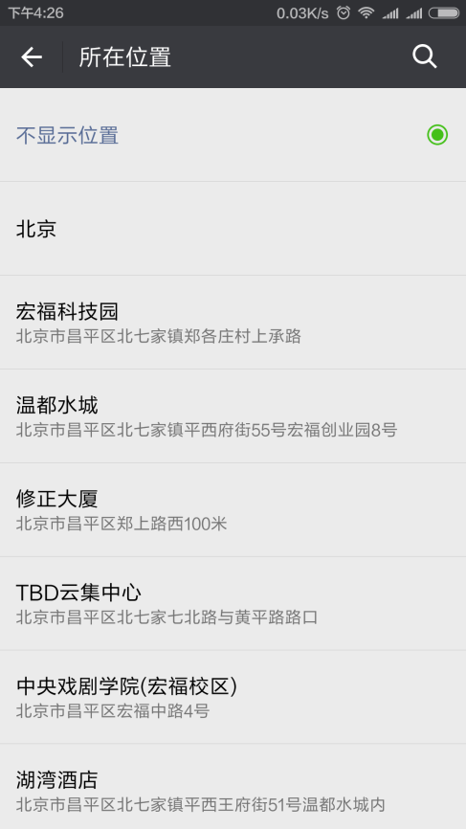
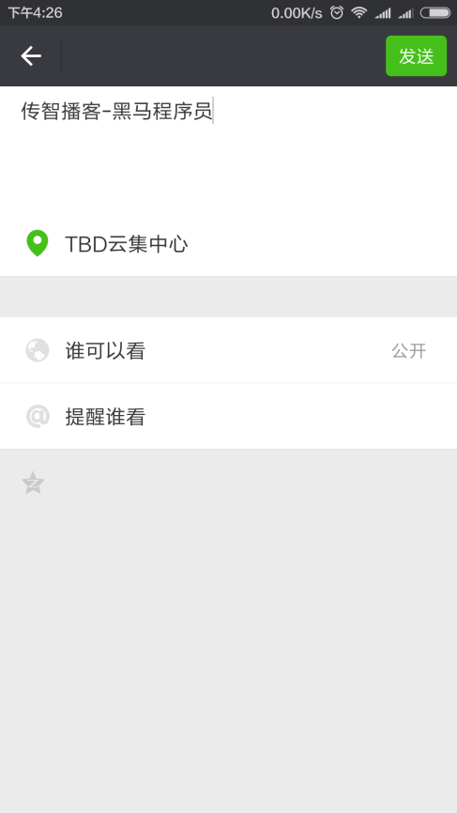
4.4.2 数据回传
点击“所在位置”跳转新的Activity进行选择
将所选位置信息回传给上个Activity

Slide 30
4.4.2 数据回传
使用startActivityForResult方法开启
SecondActivity，第1个参数是Intent对象，第2个参数是请求码，用于标识请求的来源。
Intent intent = new Intent(MainActivity.this,SecondActivity.class);
startActivityForResult(intent,1);
Intent intent = new Intent();
intent.putExtra("data","Hello MainActivity");
setResult(2,intent);
finish();
在SecondActivity 中添加返回数据。
@Override
protected void onActivityResult(int requestCode, int resultCode, Intent data) {
super.onActivityResult(requestCode, resultCode, data);
if (requestCode == 1&&resultCode == 2){
String acquiredData= data.getStringExtra("data"); //获取回传的数据
Toast.makeText(MainActivity.this,acquiredData,Toast.LENGTH_SHORT).show();
}
}
SecondActivity被销毁之后在MainActivity中回调onActivityResult()方法。

Slide 31
主讲内容
4.1 Activity的生命周期
4.2 Activity的创建配置和关闭
主讲内容
Speech content
4.3 Intent与IntentFilter
4.4 Activity之间的跳转
4.5 Activity的任务栈和启动模式
4.6 使用Fragment

Slide 32
4.5.1 Android中的任务栈
任务栈
任务栈：一种用来存放Activity实例的容器。
特点：“先进后出” 。
操作：压栈和出栈
压入
弹出
启动Activity 3
启动Activity 2
任务栈
销毁Activity 3
Activity 3
Activity 3
Activity 2
Activity 1

Slide 33
4.5.2 Activity的启动模式
standard模式
standard模式是Activity的默认启动方式，每启动一个Activity就会在栈顶创建一个新的实例。
压入
启动Activity 3
启动Activity 2
任务栈
任务栈
Activity 3
Activity 2
Activity 1

Slide 34
4.5.2 Activity的启动模式
singleTop模式
singleTop模式会判断要启动的Activity实例是否位于栈顶，如果位于栈顶则直接复用，否则创建新的实例。
压入
任务栈
Activity 2不在栈顶，需要创建新的Activity
Activity 3位于栈顶，直接复用，不需要创建新的Activity
启动Activity 2
Activity 2
启动Activity 3
Activity 3
Activity 2
Activity 1

Slide 35
4.5.2 Activity的启动模式
singleTask模式
singleTask模式下每次启动该Activity时，系统首先会检查栈中是否存在当前Activity实例，如果存在则直接使用，并把当前Activity之上的所有实例全部出栈。
弹出
任务栈中有Activity 2，则直接使用，并将Activity 2之上的所有Activity移除
任务栈
移除Activity 3和Activity 4
启动Activity 2
Activity 4
Activity 4
Activity 3
Activity 3
Activity 2
Activity 1

Slide 36
4.5.2 Activity的启动模式
singleInstance模式
singleInstance模式会启动一个新的任务栈来管理Activity实例，无论从哪个任务栈中启动该Activity，该实例在整个系统中只有一个。
任务栈A
启动Activity 3
任务栈B
创建新任务栈B用于管理Activity3
Activity 2
Activity 1
Activity 3

Slide 37
主讲内容
4.1 Activity的生命周期
4.2 Activity的创建配置和关闭
主讲内容
Speech content
4.3 Intent与IntentFilter
4.4 Activity之间的跳转
4.5 Activity的任务栈和启动模式
4.6 使用Fragment

Slide 38
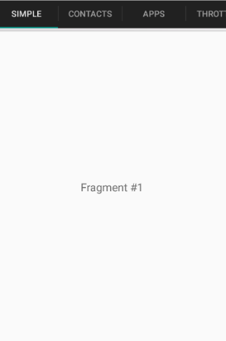
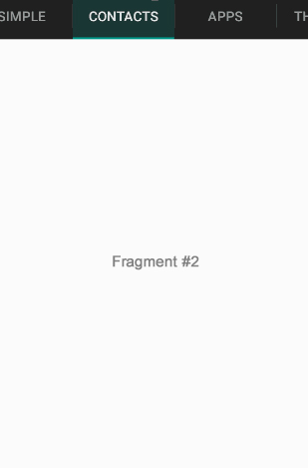
4.6.1 Fragment简介
Fragment简介
Fragment（碎片）是一种可以嵌入在Activity中的UI片段，它可以用来描述Activity中的一部分布局。
Fragment_1
Fragment_2

Slide 39
4.6.2 Fragment的生命周期
生命周期
Fragment不能独立存在，必须嵌入到Activity中使用，所以Fragment生命周期直接受所在的Activity影响。
当在Activity中创建Fragment时，Fragment处于启动状态，当Activity被暂停时，其中的所有Fragment也被暂停，当Activity被销毁时，所有在该Activity中的Fragment也被销毁。当一个Activity处于运行状态时，可以单独地对每一个Fragment进行操作，如添加或删除，当添加时，Fragment处于启动状态。当删除时，Fragment处于销毁状态。

Slide 40
4.6.2 Fragment的生命周期
Activity State
Fragment Callbacks
Fragment和Activity建立关联的时候调用
onAttach()
onCreate()
Created
Fragment创建视图（加载布局）时调用
onCreateView()
Fragment相关联的Activity已经创建完成时调用。
onActivityCreated()
Started
onStart()
Resumed
onResume()
Paused
onPaused()
Stopped
onStop()
Fragment关联的视图被移除时调用
onDestriyView()
Destroyed
onDesttroy()
Fragment和Activity解除关联的时候调用
onDetach()

Slide 41
4.6.3 创建Fragment
public class NewsListFragment extends Fragment{
@Override
public View onCreateView(LayoutInflater inflater, ViewGroup container,
Bundle savedInstanceState) {
View v = inflater.inflate(R.layout.fragment, container, false);
return v;
}
}
第一个参数表示Fragment对应的布局资源ID，
第二个参数表示存放Fragment布局的ViewGroup，
第三个参数表示是否在创建Fragment的布局时附加到ViewGroup上。
注意：Android系统中提供了两个Fragment类，分别是android.app.Fragment和android.support.v4.app.Fragment。如果NewsListFragment类继承的是android.app.Fragment类，则程序只能兼容3.0版本以上的Android系统，如果NewsListFragment类继承的是android.support.v4.app.Fragment类，则程序可以兼容1.6版本以上的Android系统。

Slide 42
4.6.4 在Activity中添加Fragment
在Activity中添加Fragment
在Activity中使用Fragment时，可以通过两种方式将Fragment添加到Activity中，一种是通过布局文件添加，一种是通过代码动态添加。
通过布局文件添加Fragment
自定义Fragment的完整路径
<fragment
android:name="cn.itcast.NewsListFragment“
android:id="@+id/newslist"
android:layout_width="match_parent"
android:layout_height="match_parent">
</fragment>

Slide 43
4.6.4 在Activity中添Fragment
在Activity中添加Fragment
在Activity中动态添加Fragment的步骤
创建需要创建一个Fragment的实例对象。
获取FragmentManager(Fragment管理器)的实例。
开启FragmentTransaction(事务)。
向Activity的布局容器(一般为FrameLayout)中添加Fragment。
通过commit()方法提交事务。

Slide 44
4.6.4创建Fragment
动态添加Fragment
在Activity中动态添加Fragment
NewsListFragment fragment = new NewsListFragment();
FragmentManager fm = getFragmentManager();
FragmentTransaction beginTransaction = fm.beginTransaction();
beginTransaction.replace(R.id.ll,fragment);
beginTransaction.commit();
实例化Fragment对象
开启事务
获取FragmentManager实例
添加Fragment
提交事务

Slide 45
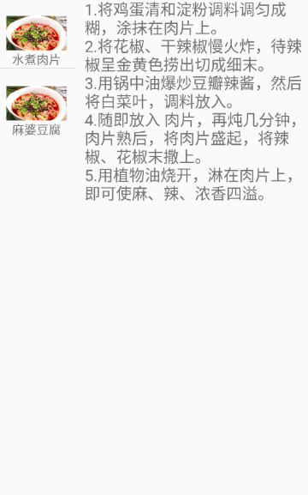
4.6.5 实战演练—川菜菜谱
1
功能描述：
实现点击界面中左侧图片，右侧界面切换的功能
2
技术要点：
创建Fragment实现切换效果
用户交互界面的设计与实现
创建两个Fragment
界面逻辑代码的设计与实现
3
实现步骤：

Slide 46

4.7 本章小结
本章主要介绍了Activity的相关知识，包括了Activity的生命周期，如何创建、开启和关闭单个Activity、Intent和IntentFilter、Activity之间的跳转与数据传递和Activity的启动模式以及Fragment的使用。在Android程序中用到最多的就是Activity以及Activity之间数据的传递，因此要求读者必须掌握这部分内容。

Slide 47
✎ 本章作业
简述Activity的四种启动模式及其特点。
简述Activity的生命周期的方法。
✎ 预习作业
Android数据存储的方式有哪几种？

